Slide 1
Projet Stéganographie Image Processing
Par Nathan Oliveira Da Silva et Léo Bernard ING3 IA 1 2022-2023
1

Slide 2
Explication sténographie
Notre code
Présentation des résultats
Conclusion
Plan
De présentation
2

Slide 3
La stéganographie
La stéganographie consiste à cacher une image secrète dans une autre image.
3

Slide 4
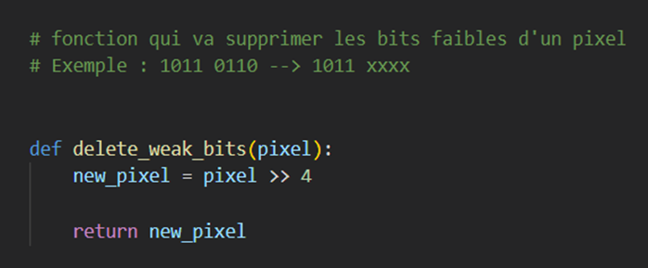
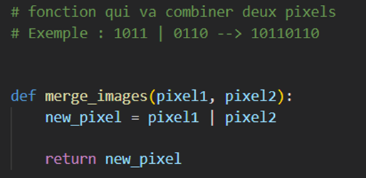
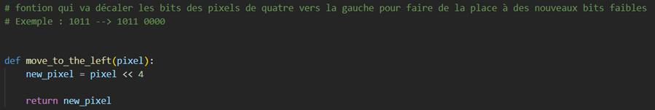
Notre code
4

Slide 5
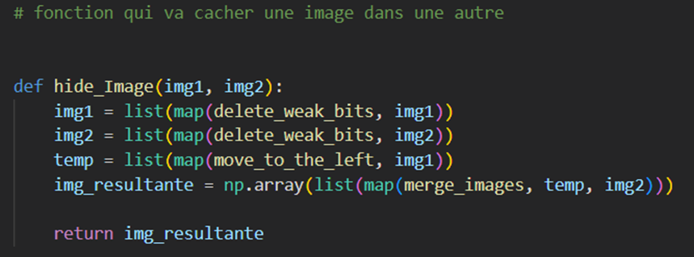
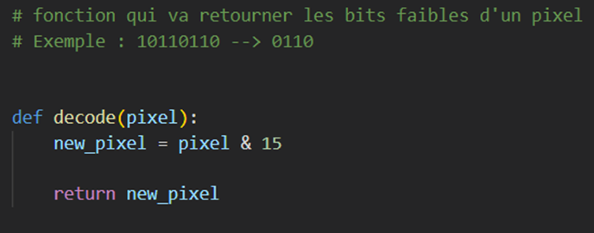
Notre code
<number>

Slide 6
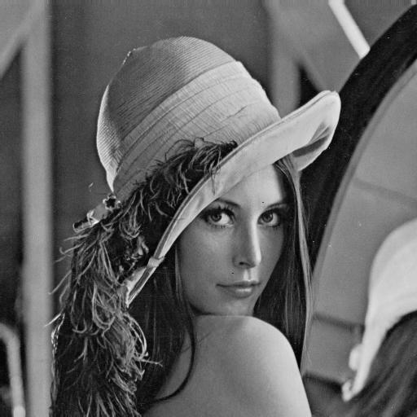
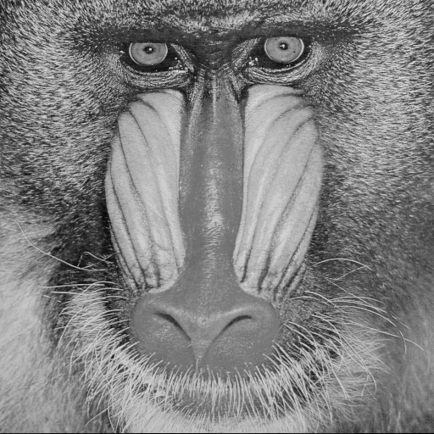
Présentation des résultats
<number>

Slide 7
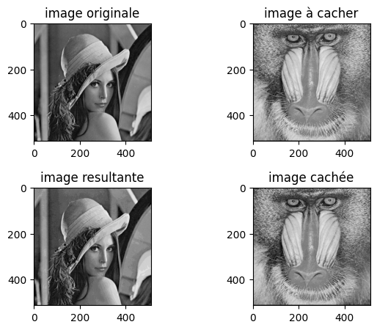
Les résultats
<number>

Slide 8

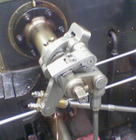
Travail supplémentaire, Images en couleurs
<number>

Slide 9
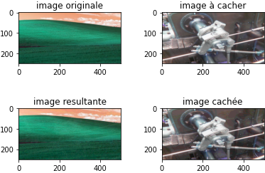
Les résultats
<number>

Slide 10
Conclusion
<number>

Slide 11
Références
lien CV2
lien matplotlib
lien numpy
lien BitWise Operators
<number>

